Slide 1
BPCO et Santé Mentale
Une Initiative IPCRG
Guide Pratique et Globale pour les Soins Primaires
Boehringer Ingelheim a fourni une subvention sans restriction afin de soutenir le développement, la production et l’impression et l’utilisation de l’ouvrage.

Slide 2
BPCO et Santé Mentale
Cas Cliniques
BPCO et dépression
Cláudia Vicente (Portugal) et Ioanna Tsiligianni (Grèce)

Slide 3
About these slides
Vous pouvez utiliser, mettre à jour et partager ces dispositives librement avec vos collègues et patients dans un but non commercial
Il y aura une introduction sur les généralités sur la BPCO et la santé mentale suivie d’un cas clinique.
Les diapos sont soumises à la licence Creative Commons CC BY-NC-ND
  BY pour attribution (obligation de créditer l'auteur et les autres parties liées à la production de ce travail)
  NC pour NonCommercial (l’utilisation à des fins commerciales n’est pas autorisée par la license)
  ND pour NoDerivatives (Seules les copies de verbatim de ce travail peuvent être partagées)
Lors de l’utilisation des diapositives, merci de bien indiquer la source : IPCRG 2022 COPD and Mental Health

Slide 4
Glossaire de termes, abréviations et acronymes
bpm, battements par minute
IMC, Indice de masse corporelle
BPCO, Bronchopneumopathie chronique obstructive
MCV, maladie cardiovasculaire
VEMS, volume expiratoire maximal à la première seconde
CVF, capacité vitale forcée
GOLD, Global Initiative for Chronic Obstructive Lung Disease
HbA1c, Hémoglobine glyquée
HDL, high-density lipoprotein
LDL, low-density lipoprotein
1/j, une fois par jour
MSP, Médecin de soins primaire
PHQ-4, Patient Health Questionnaire 4
PHQ-9, Patient Health Questionnaire 9
QdV, qualité de vie
ISRS, inhibiteur sélectif de la recapture de la sérotonine

Slide 5
Objectif
Souligner l’importance du sevrage tabagique chez les personnes souffrant de BPCO et d’anxiété et fournir un exemple d’intervention basée sur les preuves à travers un cas clinique

Slide 6
Ce que vous allez apprendre
Comment évaluer le s symptômes de la depression chez une personnes atteinte de BPCO.
Outils appropriés à utiliser pour évaluer la depression chez une personne attiente de BPCO.
Comment prendre en charge la depression chez une personne atteinte de BPCO ?

Slide 7
Les troubles mentaux :
Comorbidités importantes dans la BPCO
L’anxiété et la depression sont courantes dans les cas de BPCO et sont associées à un mauvais état de santé et à un risqué accru d’exacerbations et d’hospitalisations d’urgence.¹
De nombreuses études ont démontré une association entre le tabagisme et l’augmentation des symptômes ou des troubles anxieux.²
Le tabagisme, la depression et l’anxiété sont tous associés à un risque accru de décès chez les personnes BPCO³
1. GOLD 2022. Available at: https://goldcopd.org/2022-gold-reports-2/;
2. Moylan S, et al. Brain Behav 2013;3:302-26; 3. Lou P, et al. Respir Care 2014;59:54-61.

Slide 8
BPCO et troubles mentaux : Dépression
Les MG ont souvent peu confiance pour évaluer et traiter les problèmes de santé mentale en raison des relations complexes entre ces derniers et des symptômes tels que l’essoufflement.
Environ 30% des personnes atteintes de BPCO souffrent de dépression concomitante¹⁻³
La dépression est sous-diagnostiquée et insuffisamment traitée chez les personnes atteintes de BPCO.
1. Pollok J, et al. Cochrane Database Syst Rev 2019;3:CD012347; 2. Sohapal R. Trials 2020;21:18 (2020);
3. Yohannes AM, Alexopoulos GS. Eur Respir Rev 2014:23:345-9.

Slide 9
Cas clinique

Slide 10
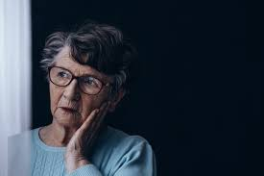
Contexte
“Je me sens toujours un peu fatiguée, je me sens encore plus mal depuis quelques mois mais je prends mes traitements respiratoires tous les jours.”
Mme Vitalina, 70 ans et mariée
Elle est propriétaire/gestionnaire d’une petite entreprise de bouchons.
Elle est née au Mozambique, bien qu’étant caucasienne, vit actuellement à Mealhada au Portugal.
Elle ne boit pas et ne fume pas, bien que son mari soit fumeur. Ils ont également une cheminée dans leur maison.
Mrs Vitalina fait peu d’exercice mais a perdu 5 kg l’année dernière et se sent constamment fatiguée.

Slide 11
Antécédents et facteurs de risque
Antécédents : Hypertension artérielle Dyslipidémie Diabète type 2 BPCO | Traitement en cours : Perindopril 5 mg + amlodipine 5 mg /j Atorvastatine 10 mg /j Metformine 1000 mg x2/j Tiotropium bromide 2 inhalations/j
Risk assessment: Consommation d’alcool : aucune Tabagisme: non fumeur (le mari fume) Exercice: limité, se sent constamment fatiguée | Allergies: aucune Vaccinations: à jour des vaccins contre la grippe, le pneumocoque et la COVID-19

Slide 12
Motif de consultation
Mme Vitalina est venue chez son médecin traitant pour disculter de son hypertension.
Elle parle lentement et doucement et regarde toujours vers le bas
Elle s’inquiète de la santé de son mari et de sa fille qui a perdu son emploi récemment
Son dossier médical indique 7 consultations au cours des 5 derniers mois en soins primaires et aux urgences de l’hôpital pour diverses raisons, notamment des petites douleurs ou un essoufflement.
Pendant les 12 derniers mois, elle a eu 1 excerbation modérée de BPCO.

Slide 13
Examen physique
Apparence | Expressions facials limitées (anhédonie) Yeux cernés
Respiratoire | Aucun signe de détresse respiratoire ; SpO₂ 95% aa Auscultation pulmonaire : Murmure vésiculaire bilateral, globalement diminué, normal sans bruit surajouté.
Cardiovasculaire | Pression artérielle 138/74 mmHg, fréquence cardiaque 80 bpm Auscultation cardiaque: S1 and S2 rythmiques
Autres observations physiques | Abdomen normal Pas d’oedème des membres inférieurs
Taille / poids | 149 cm / 52 kg
IMC | 23.4 kg/m²

Slide 14
Que devez-vous faire ?
Patient atteint de BPCO
Temps et outils
Famille / soignants
Consultation structurée
Ressources locales
Sens et connaissances cliniques

Slide 15

Lors de sa première consultation
Pensez à | Quoi d’autre ?
Evaluer : L’hypertension Le contrôle du diabète Le risque cardiovasculaire La BPCO – Limitation des flux d’air, symptômes, risque d’événements futurs Faire un examen clinique et réévaluer les notes médicales Effectuer des ajustements cliniques du régime alimentaire, de l’exercice physique, de la technique d’inhalation, des nouveaux medicaments (pas seulement pour la BPCO). Vérifier le renouvellement des traitements Panifier la prochaine consultation | Explorer ses sentiments Enquêter sur les motifs RÉELS de la consultation Accorder du temps et de l’espace à la patiente pendant la consultation pour qu’elle puisse s’exprimer. Utiliser des outils et questionnaires

Slide 16

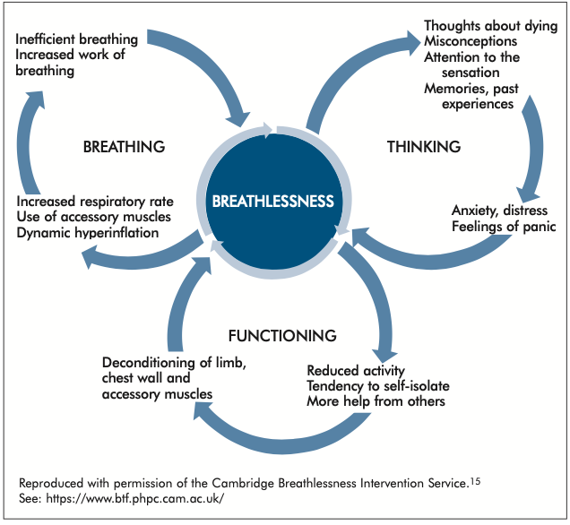
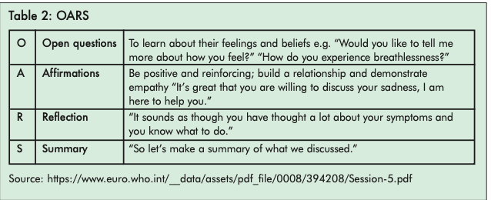
Available at: https://www.ipcrg.org/dth12.

Slide 17
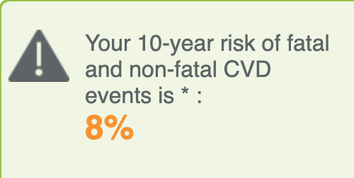
Les facteurs de risque cardiovasculaires de Mme Vitalina
Hypertension : 138/74 mmHg; pouls 80 bpm
Diabète : HbA1c 6.3%
Risque cardiovasculaire 8%^{a1}
  Cholestérol total 162 mg/dL
  HDL cholestérol 50 mg/dL
  LDL cholestérol 104 mg/dL
ªBased on SCORE2, Portugal is a moderate risk zone.
1. https://heartscore.escardio.org/Calculate/quickCalcResult.aspx?model=moderate.

Slide 18
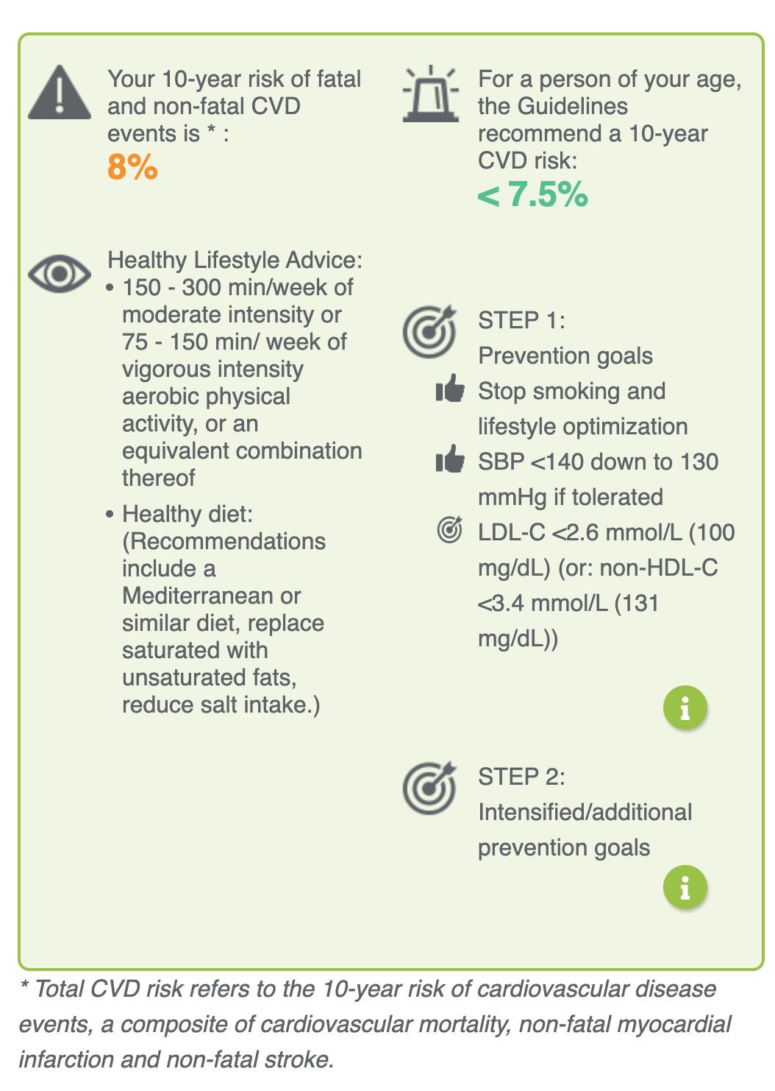
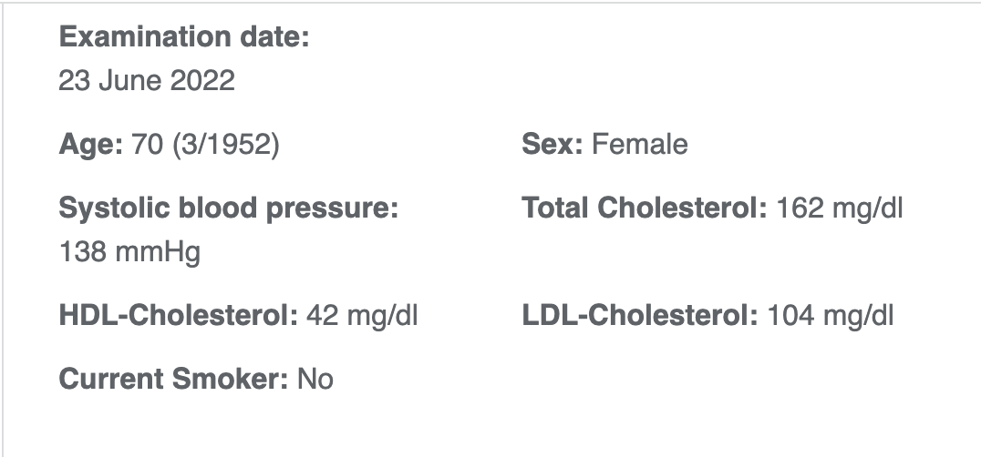
Les facteurs de risque cardiovasculaires de Mme Vitalina

Slide 19
L’évaluation de BPCO de Mme Vitalina
Évaluation spirométrique
Technique d’inhalation
Activité physique

Slide 20
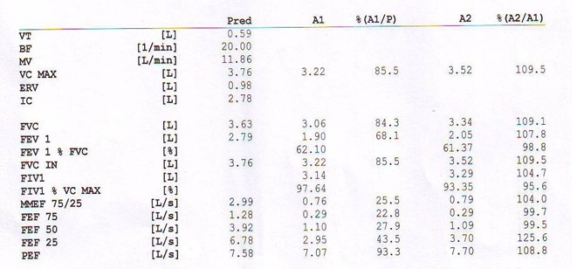
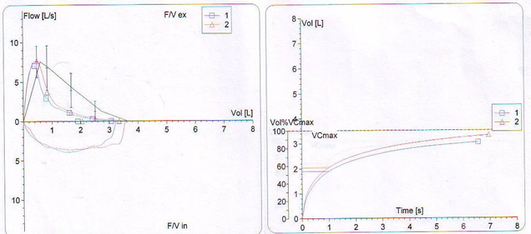
Spirométrie

Slide 21
Évaluation de la gravité de la limitation du débit d’air
Spirométrie : VEMS/CVF post-bronchodilateur=61.37; réversibilité 7.8% (<12%)
Niveau GOLD¹ |  | Chez les patients avec VEMS/CVF post-bronchodilateur<0.70: VEMS (% théorique):
GOLD 1 | Léger | ≥ 80%
GOLD 2 | Modéré | 50–79%
GOLD 3 | Sévère | 30–49%
GOLD 4 | Très sévère | < 30%
1. GOLD 2022. Available at: https://goldcopd.org/2022-gold-reports-2/.

Slide 22
Le tableau clinique de Mme Vitalina
Elle a un certain nombre de comorbidités :
  Diabète
  Hypertension artérielle
  Dyslipidémie
  BPCO – contrôlée ?
Y a-t-il d’autres comorbidités manquantes?

Slide 23
Identifier les problèmes de xsanté mentale chez les personnes atteintes de BPCO
Une bonne consultation centrée sur le patient
Écoute active – Éviter les interruptions
Montrer de l’empathie
Observer attentivement
  Le langage corporel et les signes non verbaux peuvent fournir des informations utiles
Available at: https://www.ipcrg.org/dth12.

Slide 24
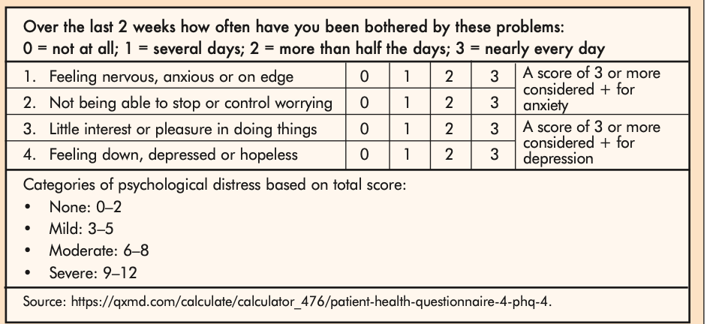
Identifier les problèmes de santé mentale chez les personnes BPCO : PHQ-4
Pour une mesure très brève de la dépression et de l’anxiété.
Peut être complété en ligne
Mme Vitalina a obtenu un score de 3 pour les items 3 et 4 qui évaluent les symptômes de dépression
Available at: https://www.ipcrg.org/dth12.

Slide 25
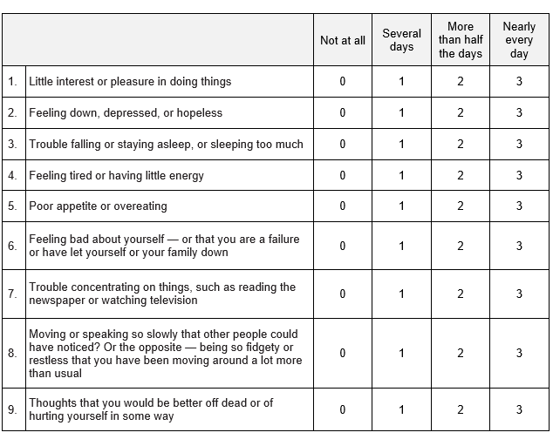
Évaluation plus détaillée de la dépression : PHQ-9
Aider le clinicien à établir le diagnostic de la dépression
Quantifier les symptômes de la dépression et en surveiller la gravité

Slide 26
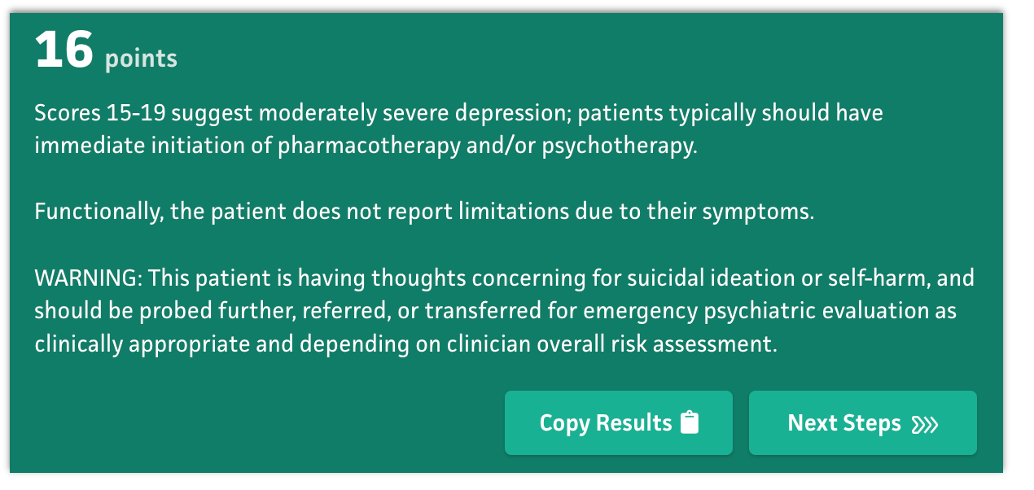
Le score PHQ-9 de Mme Vitalina était de 16

Slide 27
Si on pense à Mme Vitalina
Difficultés | Points positifs
Elle souffre de 4 comorbidités en plus de sa BPCO | Elle est à jour dans ses vaccinations
Elle prend beaucoup de medicaments tous les jours | Elle est non fumeuse
Elle ne sait pas comment reconnaître et gérer les symptômes de sa BPCO | Elle prend bien ses autres traitements
Elle n’a pas d’aide à la maison | Elle a une bonne relation avec son médecin
ELLE EST DEPRIMEE. Que faire ?

Slide 28

Prise en charge de la BPCO et de la dépression de Mme Vitalina
Mental
Corps
Environnement

Slide 29
Les interventions visant à diminuer l’essoufflement peuvent soulager les symptômes de la dépression
Intervention | But/objectif
Thérapie cognitive-comportementale | Approche de resolution de problèmes qui remet en question les pensées/comportements inutiles : réduit l’anxiété à court terme chez les personnes atteintes de BPCO et augmente la participation à la réadaptation pulmonaire
Méditation pleine conscience | 20 minutes de respiration pleine conscience réduisent l’essoufflement dans les maladies pulmonaires et l’anxiété/la depression dans les maladies avancées ; améliorent l’attention et peuvent augmenter l’auto-efficacité.
Techniques de relaxation | Certaines données indiquent que les interventions de relaxation peuvent soulager l’anxiété, l’essoufflement et la fatigue chez les personnes BPCO. L’imagerie guidée (“pensez à un endroit agréable”), la relaxation musculaire progressive et le comptage sont les plus acceptables.
Acupuncture/pression | Améliore l’essoufflement en cas de maladie avancée et peut réduire l’anxiété
Thérapie par le chant | La plupart des preuves suggèrent que la thérapie par le chant peut améliorer la function pulmonaire ; certaines études prouvent qu’elle peut améliorer l’anxiété et la QdV ; des études anecdotiques montrent également qu’elle est utile
La psychologie positive procure un sentiment de contrôle/confiance | Non basée sur les preuves, cependant, les services d’aide aux personnes souffrant d’essoufflement réduisent l’anxiété/la depression et utilisent la psychologie positive, ameliorant ainsi l’auto-efficacité.
Présence sociale | D’après des études expérimentales, la presence sociale réduit la sensation d’essoufflement chez les volontaires sains, ils se disent rassurés par la presence d’autrui
Available at: https://www.ipcrg.org/dth12.

Slide 30
Prise en charge de la BPCO et de la dépression de Mme Vitalina
Discuter de sa situation actuelle de manière générale :
  Ce qu’elle peut changer/ne pas changer ?
  Consultation planifiée partagée
  Discuter de l’augmentation de son activité physique*
Mrs Vitalina devrait:
  Être orientée vers la réadaptation pulmonaire
  Commencer un ISRS – par exemple sertraline 50 mg/j
  Éviter les benzodiazépines
Fixer un rendez-vousde suivi

Slide 31
Résumé
Lors de l’examen d’une personne BPCO, évaluez toutes les comorbidités.
Soyez vigilant à l’égard de l’anxiété et de la depression
Le diagnostic et les traitements contre l’anxiété et la dépression chez les personnes BPCO amélioreront leur QdV et leur résultat.

